Slide 1
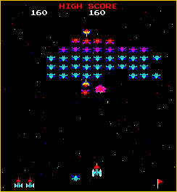
Juego de naves espaciales “SPACEFIGHTER”

Slide 2
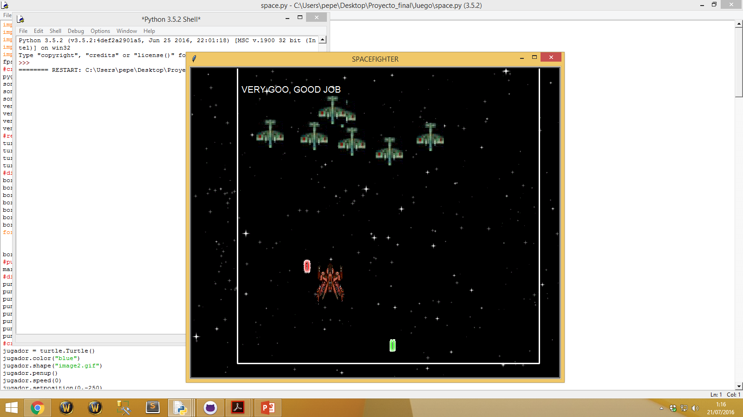

Slide 3
Avance
Instalar la librería pygame
http://www.lfd.uci.edu/~gohlke/pythonlibs/#pygame
Realizar la estructura básica(ventana,tamaño,fondo)
Estructura de la nave
Crear los spriters
Nave en pantalla
Mover la nave
Creación de enemigos y obstáculos
Manejar las colisiones (50% funcional)
Muerte de enemigos
Generar muchos enemigos
Insertar sonidos de acuerdo al ambiente (eventos y fondos)
Registro de puntaje

Slide 4
Por realizar
Resolver el problema del cañón y los disparos
Registro del tiempo jugado
Crear una pantalla de menú con opciones como: Nuevo juego, continuar, mejores puntuaciones.
Resolver problema de los disparos enemigos de acuerdo a los FPS

Slide 5
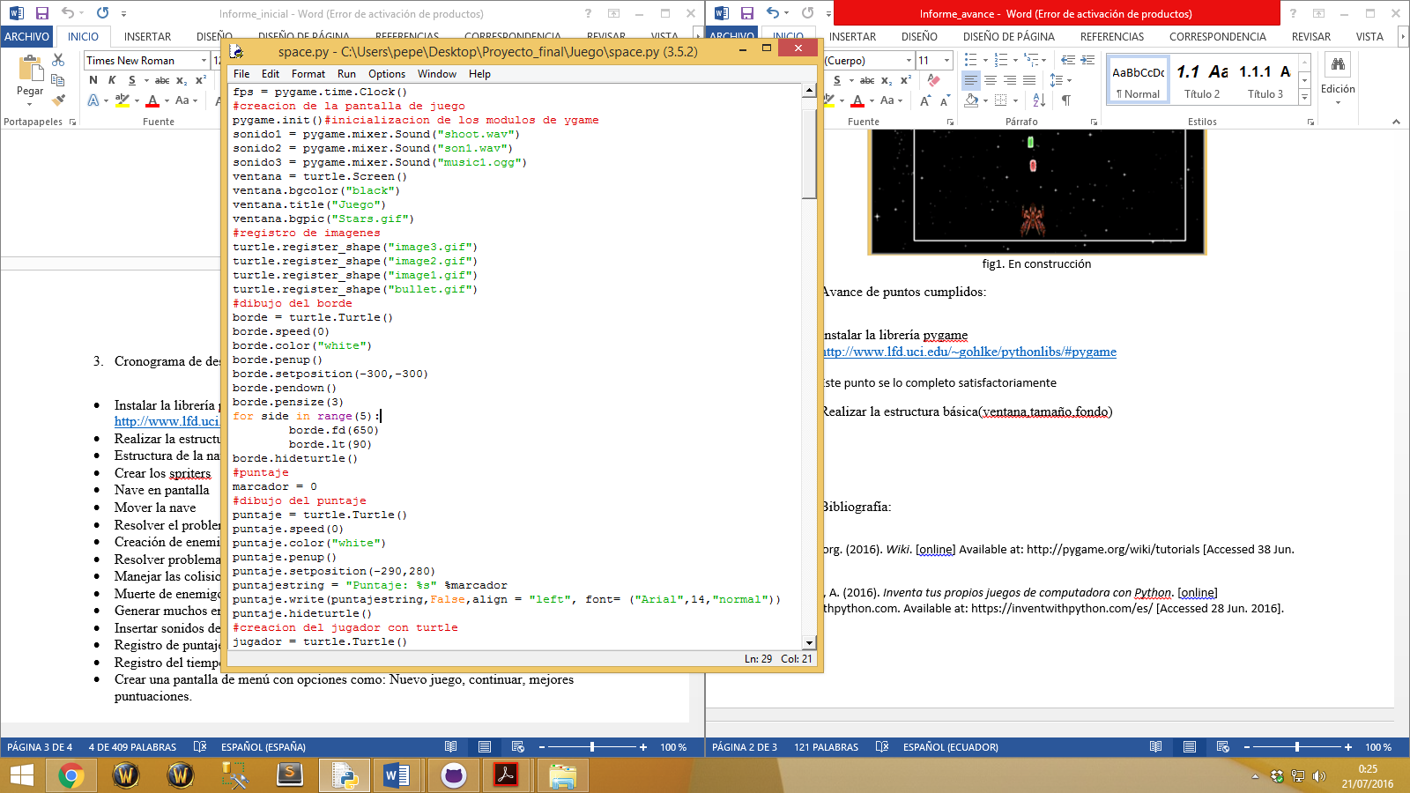
Estructura básica
(ventana,tamaño,fondo)

Slide 6
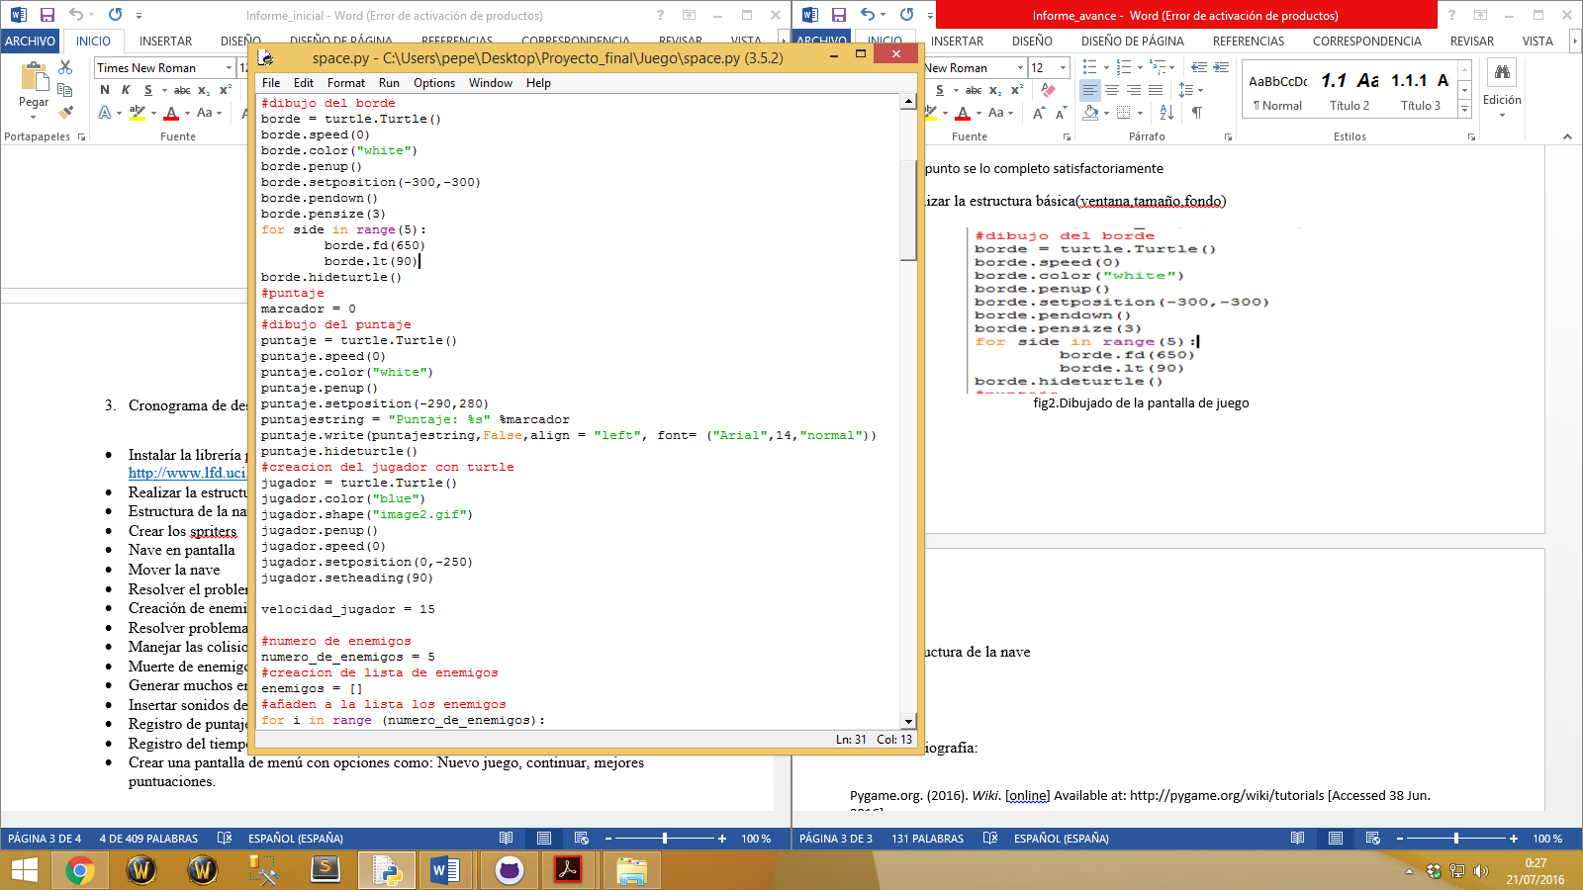
Creación
(jugador, enemigos y disparos)

Slide 7
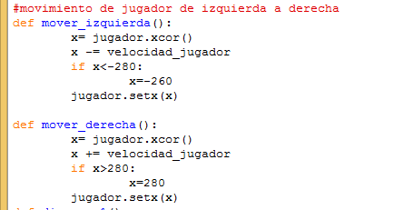
Movimiento de la nave

Slide 8
Sonidos
Insertar sonidos de acuerdo al ambiente (eventos y fondos)
sonido1 = pygame.mixer.Sound("shoot.wav")
sonido2 = pygame.mixer.Sound("son1.wav")
sonido3 = pygame.mixer.Sound("music1.ogg")

